Slide 1
令和２年度 先進健康科学研究科
先進健康科学専攻
健康機能分子科学コース
オリエンテーション資料
（一部スライドにはノートのメモもあります）
1

Slide 2
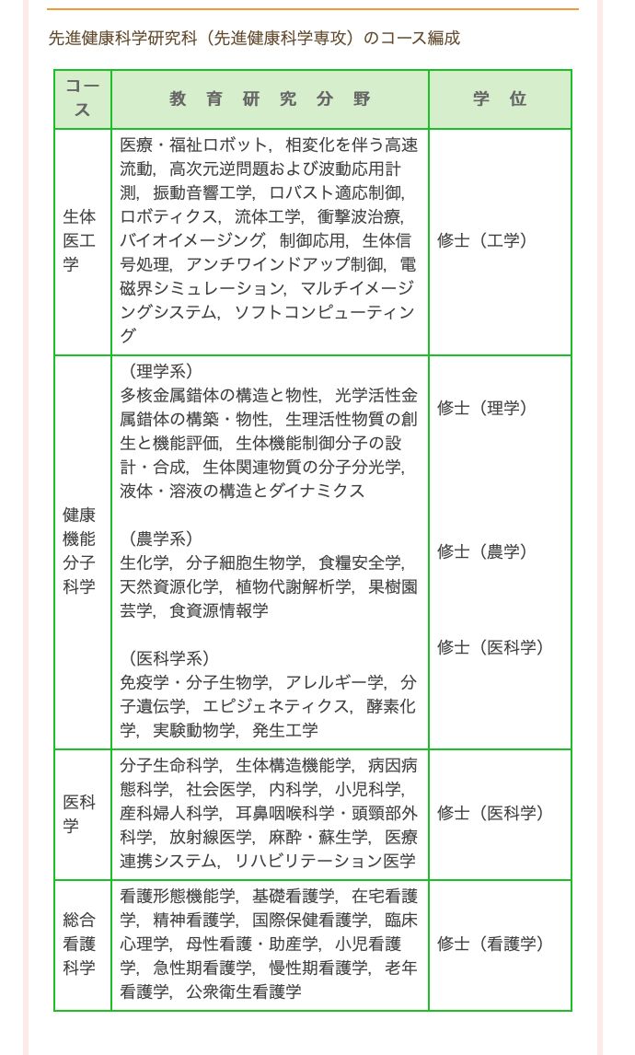
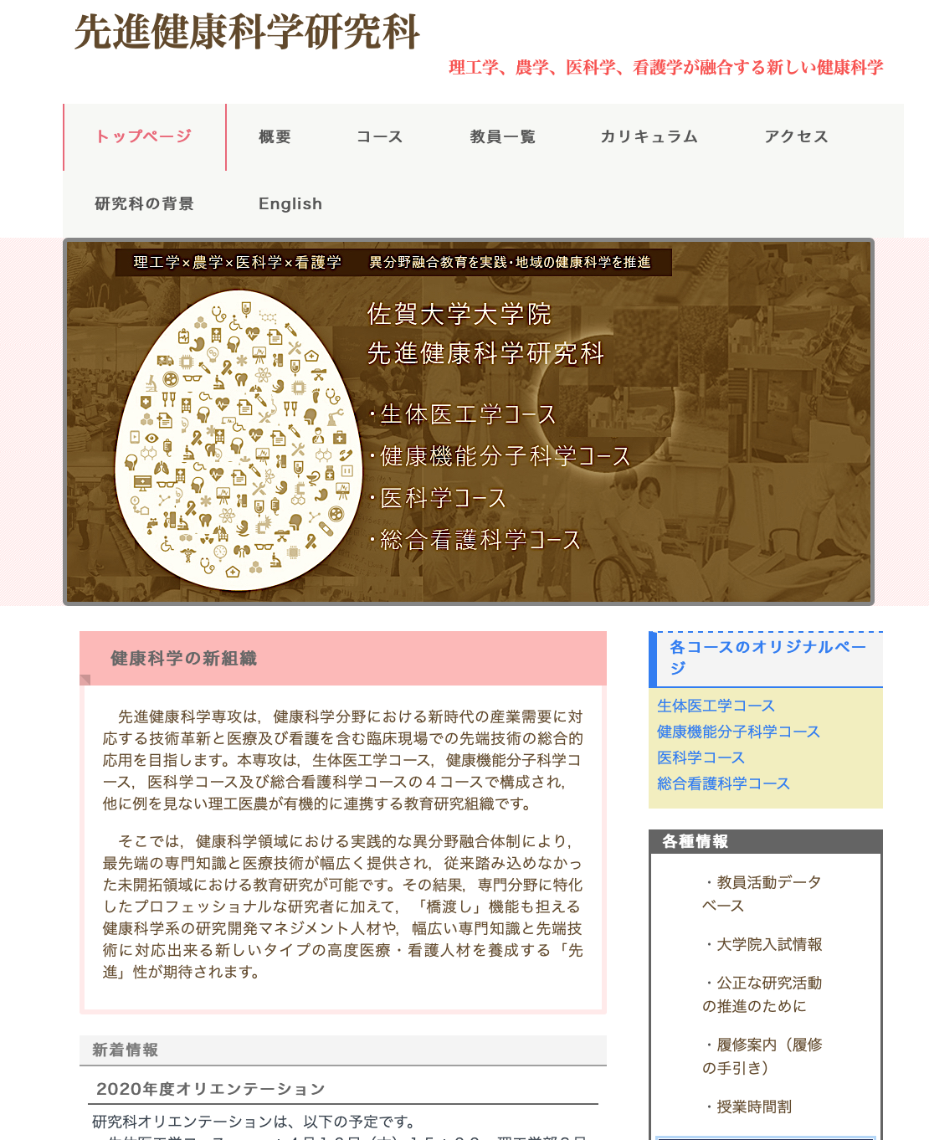
研究科ホームページ
www.health.saga-u.ac.jp/index.html
2
Notes:
研究科のホームページです、佐賀大学のホームページから入れます。確認してください、健康機能分子科学コースは、理学、農学、医学の専門分野が融合したコースです。

Slide 3
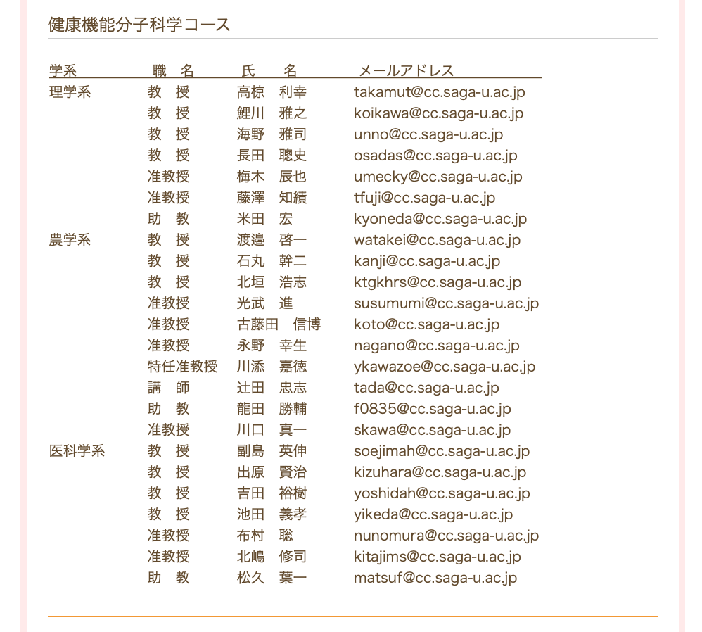
コース長
石丸幹二 28-8753
教育委員
海野雅司 28-8678
古藤田信博 28-8744
学生委員
北垣浩志 28-8766
藤澤知績 28-8603
光武 進 28-8706
Notes:
コースの教員です。質問や相談は、コース長、教育委員、学生委員、また各自の指導教員にメールや電話などで問い合わせてください。

Slide 4
履修案内
時間割
リンク先から
ダウンロードできます
安全の手引
・理工学部版
・農学部版
研究科ホームページ トップ画面
www.health.saga-u.ac.jp/index.html
Notes:
ホームページのトップ画面から、履修案内、時間割、安全の手引きなどの書類へリンクしています。確認ください。

Slide 5
研究指導，履修要件，履修方法について
修了要件と学位
2年以上在籍し、60単位以上修得し、必要な研究指導を受けた上，当該修士課程の目的に応じ，修士論文又は特定の課題についての研究の成果の審査及び最終試験に合格すること
授業科目と履修方法
各コースの授業科目から46単位（特別研究30単位を含む）以上，大学院教養教育プログラムから4単位以上，自然科学系研究科共通科目から10単位以上，計60単位以上を履修しなければならない。
履修手続きについて
Webによる登録・確認・修正期間
登録変更申請書(文章)による修正受付
▶集中講義は別途登録
履修案内２ページ参照
5

Slide 6
大学院教養教育プログラム
必修３単位＋選択１単位=４単位以上を修得（１科目１単位，半期）
必修科目：前期：情報セキュリティ特論，研究・職業倫理特論
後期：データサイエンス特論
抽選対象科目：前期 ・学術英語特論 ・キャリアデザイン特論
大学院教養教育科目履修希望をweb申請 ４月20日（月）午前９時まで
抽選結果の掲示 ４月20日（月）１５時予定
追加履修 ４月21日（火）～４月27日（月）
※抽選の結果，定員に空きのある科目について追加履修ができます。
※追加履修は先着順です。ライブキャンパスから各自で行ってください。
履修案内47-48ページ参照
6
Notes:
大学院教養教育プログラムで必要な科目と単位数です。

Slide 7
自然科学系研究科共通科目
理工学研究科、先進健康科学研究科、農学研究科の連携で開設される科目群
分野の枠を越えた視点及び科学的思考を養うことを目的とする。
創成科学融合特論 2
創成科学PBL特論 2
知的財産特論 （後期） 2
理工学概論 1
医学・看護学概論 1
農学総合概論 1
創成科学インターンシップS 1
創成科学インターンシップL 2 (卒業した学科，コース以外の科目が望ましい）
理工学特別講義 2
数学概論 1
物理学概論 1
知能情報工学概論 1
材料化学特論 1
機械工学概論 1
電気電子工学概論 1
都市工学通論 1
人体構造機能学概論 1
人体構造実習 1
看護理論 1
生物科学特論 1
生命機能科学特論 1
食資源環境科学特論 1
国際・地域マネジメント特論 1
必修科目9単位
＋
選択科目1単位
履修案内47-48ページ参照
7
Notes:
自然科学系研究科共通科目で必要な科目と単位数です。

Slide 8
先進健康科学研究科の科目
専攻共通科目（先進健康科学専攻の４コースが共通で開講）
健康機能分子科学概論 1 ８コマ （未定）
生体医工学概論 1 ８コマ （５コマは本庄、３コマは医学部のe-learning)
臨床医学概論 1 13コマ (本庄のe-learning)
国際看護学概論 1 医学部で集中講義 6/13(土）、14（日）の予定
生体機能代行装置学概論 1
生命科学倫理概論 1
食品分子科学概論 1
生物分子科学概論 1
専門科目（健康機能分子科学コースが開講）
専門科目または専攻共通科目の選択科目を12単位以上修得
特別研究I(5), II(5), III(10), IV(10) 必修３０単位
必修科目4単位
を修得
履修案内47-48ページ参照
8
Notes:
先進健康科学研究科の教員が開講する科目で必要な科目と単位数です。

Slide 9
お勧め情報
健康機能分子科学演習A〜D（各２単位）を活用しよう
A）研究活動に関する学習（書籍、雑誌など）
＠研究室、M1前期
B）文献紹介など
＠研究室、M1後期
C）研究活動に関する学修・教員とのディスカッションなど
＠研究室、M2前期
D）学会や講演会に参加し、聴講内容を理解、整理、総括
＠研究室、M2後期
9

Slide 10
まとめ
大学院教養教育プログラム 4単位（必修３単位)
自然科学系研究科共通科目 10単位(必修9単位)
専攻共通科目（必修） 4単位（必修4単位)
専攻共通科目の選択科目及び専門科目の選択科目 12単位
特別研究I, II, III, IV 30単位(必修30単位)
合計60単位
各科目のシラバスはライブキャンパスで確認してください。
履修案内23ページに履修モデルあり
10

Slide 11
学位に関連して（重要！）
履修細則 別表２
履修案内48-49ページ
・修士（理学）・（農学）・（医科学）の学位においては，以下の科目群から４単位以上を修得していること。 修士（理学）：食品分子科学概論，生物分子科学概論，分子創薬学特論Ⅰ,Ⅱ，生命錯体化学特論Ⅰ,Ⅱ，反応化学特論Ⅰ,Ⅱ，分光化学特論Ⅰ,Ⅱ，生命物質化学特論Ⅰ,Ⅱ，生命分析化学特論Ⅰ,Ⅱ，生命環境化学特論Ⅰ,Ⅱ 修士（農学）：食品分子科学概論，生物分子科学概論，タンパク質分子科学特論Ⅰ,Ⅱ，生体防御機能分子特論Ⅰ,Ⅱ，食品機能学特論，細胞膜機能科学特論，微生物生理学特論，微生物機能化学特論，植物生理学特論，植物機能分子学特論，植物分子科学特論，植物バイオテクノロジー特論，ゲノミクス特論，トランスクリプトミクス特論，有機分子化学特論Ⅰ,Ⅱ，感覚分子細胞学特論，動物分子ストレス科学特論，ケミカルバイオロジー特論Ⅰ，Ⅱ 修士（医科学）：人体構造機能学概論（必修），生体機能代行装置学概論，生命科学倫理概論，食品分子科学概論，生物分子科学概論，分子生命科学特論，分子生化学特論，生体分子機能学特論Ⅰ,Ⅱ，生体防御学特論，生体機能制御学特論，実験動物学特論，動物発生工学特論，分子遺伝学特論，基礎腫瘍学特論
Notes:
学位の種類により、修了要件が異なりますので、特に注意してください。

Slide 12
医学部のe-Learningシステムの使用方法について
医学部HP 一番下のe-learningボタンをクリック
http://www.med.saga-u.ac.jp/index.html
↓
開いた画面の一番上または一番下のログインボタンをクリック
↓
「佐賀大学の学生・教職員の皆さんは、ここをクリックしてログインしてください。」をクリック
↓
学籍番号及びパスワードでログイン
↓
「サイトホーム」ボタンをクリック
↓
大学院の「修士課程先進健康科学研究科」をクリック
↓
コース名等をクリック
↓
該当科目をクリック 視聴
12
Notes:
鍋島キャンパスの講義は、医学部のe-learningシステムを利用するものがあります。

Slide 13
教員免許状と科目等履修生について
教育委員に相談してください
教育職免許状（専修）
専修免許は、一種教員免許状を取得している者が対象
これから一種免許状を取得したい場合は、「科目等履修生」として学部の授業を履修することができる。ただし、「科目等履修生入学願書」の提出が必要。
履修案内４ページ参照
13

Slide 14
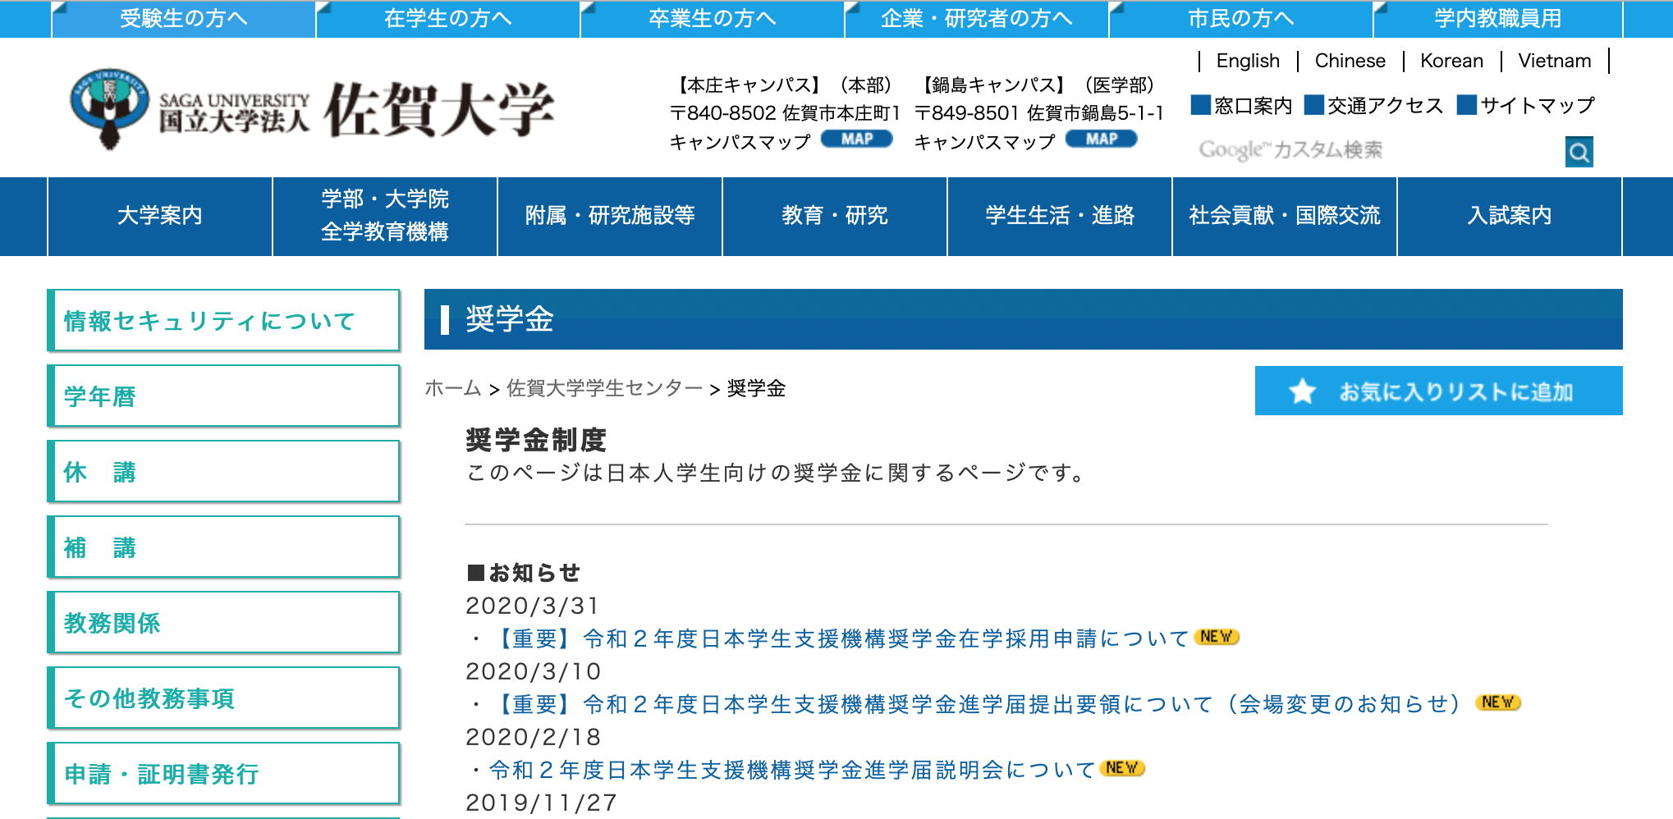
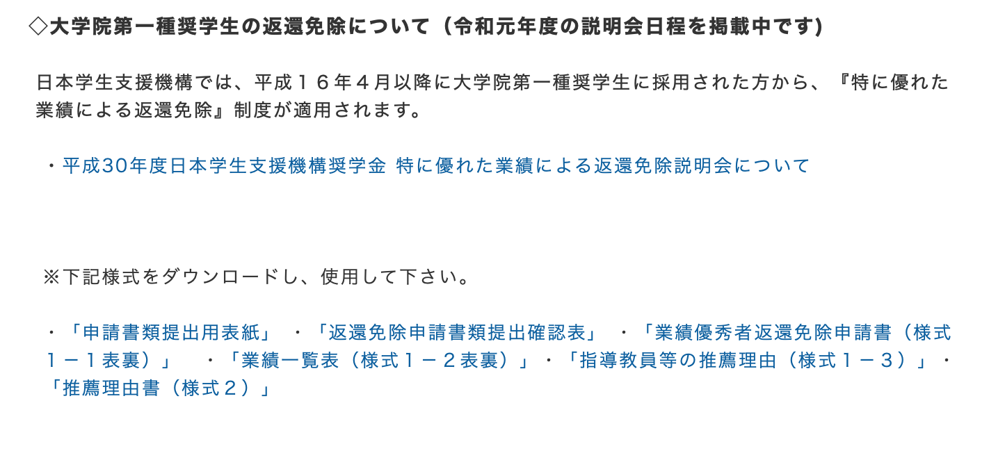
奨学金について
Notes:
大学のホームページには奨学金、奨学金免除に関する情報もありますので、確認してください。

Slide 15
事前に郵送していました
住所届と現状確認調査票 は
学生センター玄関 入って左のレポートＢＯＸ
（表示名：先進健康科学研究科用 提出物ＢＯＸ）
へ提出してください

